Slide 1
Noodwoning
Wijzigingen reglement
Wijzigingen overeenkomst
Besproken op Vast Bureau en ter advies op BCSD

Slide 2
Wijziging reglement
Huidig art 1:
Eerst beslissing Voorzitter
Daarna bekrachtiging BCSD
Voorstel art 1:
Beslissing BCSD
Bij uitzondering beslissing Voorzitter en nadien bekrachtiging BCSD
Aangevuld met verplicht budgetbeheer - enkel afwijking met toestemming leden BCSD - of uitzonderlijk Voorzitter BCSD.

Slide 3
Wijziging reglement
Huidig art 11:
Plaatsen domicilie
In overleg met maatschappelijk werker
Voorstel art 11:
Plaatsen domicilie: niet toegestaan
Steeds referentieadres voor alle bewoners
Wijkagent in kennis

Slide 4
Wijziging reglement
Huidig art 12:
Weigering redelijk aanbod
Voorgelegd op eerstvolgend BCSD
Voorstel art 12:
Weigering redelijk aanbod
Voorgelegd op BCSD bij eventuele verlenging van het verblijf
In volledige tekst:
Verantwoordelijke sociale huisvesting
Vervangen door coördinator Sociale huisvesting

Slide 5
Wijziging overeenkomst
Voorstel aanvulling punt 2:
Plaatsen domicilie: niet toegestaan
Steeds referentieadres voor alle bewoners
Wijkagent in kennis
Verplicht budgetbeheer - enkel afwijking met toestemming leden BCSD - of uitzonderlijk Voorzitter BCSD

Slide 6
Wijziging overeenkomst
Huidig punt 4:
Per groep 4 inkomenscategorieën
Extra categorie is nodig
Bezettingsvergoeding is te laag in verhouding tot private markt
Extra druk tot verhuis moet opgedreven worden.

Slide 7
Wijziging overeenkomst
Voorstel punt 4:
Alleenstaand persoon:
5 inkomenscategorieën ipv 4
Inkomenssprongen van 400 euro, per categorie 100 euro extra
Samenwonend persoon (door elk afzonderlijk te betalen):
5 inkomenscategorieën ipv 4
Inkomenssprongen van 400 euro, per categorie 50 euro extra
Personen met gezinslast:
5 inkomenscategorieën ipv 4
Inkomenssprongen van 400 euro, per categorie 100 euro extra

Slide 8
Wijziging overeenkomst
Voorstel punt 4:
Druk tot verhuis opvoeren door:
Na 12 maand bewoning: supplement van 10% bovenop gewone verblijfsvergoeding (niet bij sanctionering*)
Na 18 maand bewoning: supplement van 20% bovenop gewone verblijfsvergoeding (niet bij sanctionering*)

Slide 9
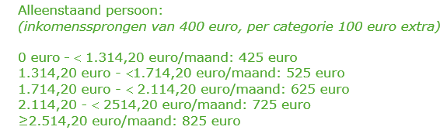
Wijziging overeenkomst
Voorbeeld 1: alleenstaande met inkomen 1250 euro
Huidige overeenkomst: 422,16 euro
Nieuwe overeenkomst: 425 euro
Na 12 maand bewoning
Huidige overeenkomst : 422,16 euro
Nieuwe overeenkomst: 425 euro +10%= 467,50 euro
Na 18 maand bewoning
Huidige overeenkomst : 422,16 euro
Nieuwe overeenkomst: 425 euro +20%= 510 euro

Slide 10
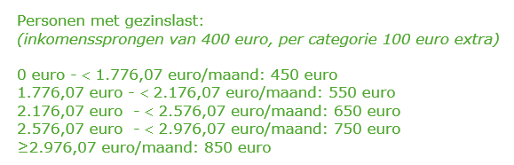
Wijziging overeenkomst
Voorbeeld 2: koppel met kind met inkomen 2350 euro
Huidige overeenkomst: 552,04 euro
Nieuwe overeenkomst: 650 euro
Na 12 maand bewoning
Huidige overeenkomst : 552,04 euro
Nieuwe overeenkomst: 650 euro +10%= 715 euro
Na 18 maand bewoning
Huidige overeenkomst : 552,04 euro
Nieuwe overeenkomst: 650 euro +20%= 780 euro

Slide 11
Wijziging overeenkomst
Aanvulling bij punt 4: Sanctionering
Moedwillig achterhouden van info (inkomen, eigendom, medebewoning,…)
Verhoging 50 % op gewone verblijfsvergoeding
Na 12 maand bewoning: (gewone verblijfsvergoeding +50 %) +10%
Na 18 maand bewoning: (gewone verblijfsvergoeding +50 %) +20%
Beslissing sanctionering op eerstvolgend BCSD
Gaat in op 1ste dag vd maand na BCSD
Loopt tot einde van bewoning noodwoning

Slide 12
Wijziging overeenkomst
Huidig punt 7:
Indien noodzakelijk: begeleidingsovereenkomst afsluiten
Voorstel punt 7:
Luik rond begeleidingsovereenkomst laten wegvallen
Reden: bij budgetbeheer is er algemene begeleiding opgenomen
Reden: In reglement is ook begeleiding op vlak van huisvesting opgenomen
Reden: bij lopend dossier moeilijk om nadien af te sluiten

